Slide 1
KHỞI ĐỘNG Em hãy chia sẻ, giới thiệu một tác phẩm văn học hoặc bộ phim có câu chuyện tình yêu để lại cho em ấn tượng đẹp.

Slide 2
Tiết:
Văn bản:
KIM- KIỀU GẶP GỠ
( Trích Truyện Kiều- Nguyễn Du)

Slide 3
I.TÌM HIỂU CHUNG
1.Tìm hiểu về tác giả nguyễn Du và Truyện Kiều

Slide 4
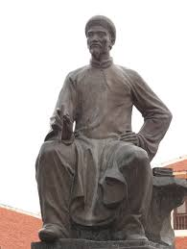
Hoàn thành sơ đồ sau
Năm sinh, năm mất:.............................
Thời đại: ............................................
Thân thế, thời đại
Quê quán: ..........................................
Cuộc đời: ...........................................
NGUYỄN DU
..........................................
Tác phẩm chữ Hán
..........................................
..........................................
Sự nghiệp
..........................................
Tác phẩm chữ Nôm
..........................................
..........................................
..........................................

Slide 5
Hoàn thành sơ đồ sau
Năm sinh: 1765 , năm mất: 1820........
Thời đại: Nhiều biến động
Thân thế, thời đại
Quê quán: Tiên Điền, Ngghi Xuân, Nghệ Tĩnh
Cuộc đời: Nhiêu thăng trầm, vốn sống phong phú
NGUYỄN DU
Thanh Hiên thi tập
Tác phẩm chữ Hán
Nam trung tạp ngâm
Bắc hành tạp lục
Sự nghiệp
Truyện Kiều.
Tác phẩm chữ Nôm
Văn tế thập loại chúng sinh
Văn tế sống hai cô gái trường lưu
Thác lời trai phường nón

Slide 6
Nguồn gốc cốt truyện
------------------------------------------------------------------------------
Ngôn ngữ
------------------------------------------------------------------
TRUYỆN KIỀU
Thể loại
-----------------------------------------------------------------
Cảm hứng
------------------------------------------------------------------
……
Giá trị
------------------------------------------------------------------

Slide 7
Nguồn gốc cốt truyện
Dựa theo cốt truyện Kim Vân Kiều truyện của Thanh Tâm Tài Nhân
Ngôn ngữ
Chữ Nôm
TRUYỆN KIỀU
Thể loại
Truyện thơ Nôm
Cảm hứng
Xót xa cho số phận người phụ nữ dưới XHPKvà ca ngợi vẻ đẹp của họ……
Giá trị
Giá trị nhân đạo và giá trị hiện thực

Slide 8
Đọc đoạn trích Kim – Kiều gặp gỡ, điền thông tin vào chỗ trống để hoàn thành bảng sau:
Vị trí đoạn trích
Từ câu thơ ......... đến câu ........... trong Truyện Kiều (lược bớt 8 câu).Thuộc phần ................................
trong mô hình kết cấu cốt truyện ba phần: Gặp gỡ – Chia li –Đoàn tụ
Bố cục đoạn trích
- 12 dòng đầu:………………
-10 dòng tiếp:………………
14 dòng cuối…………
Kim -Kiều
gặp gỡ
Hệ thống nhân vật…………………………………………
Sự việc được miêu tả
…………………………
………………………

Slide 9
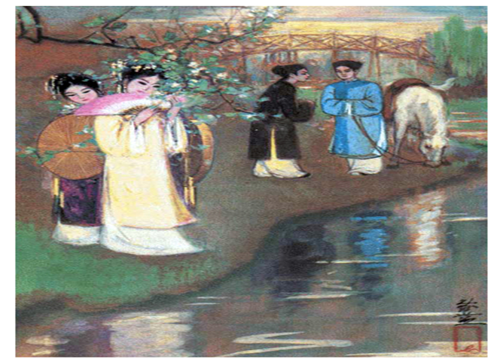
KIM – KIỀU GẶP GỠ

Slide 10
Đọc đoạn trích Kim – Kiều gặp gỡ, điền thông tin vào chỗ trống để hoàn thành bảng sau:
Bố cục đoạn trích
- 12 dòng đầu Gặp gỡ – Chia li – Đoàn tụ
-10 dòng tiếp: Tâm trạng, cảm xúc của Kim và Kiều
14 dòng cuối: Cảm xúc của Kiều khi về nhà
Vị trí đoạn trích
Từ câu thơ 141 đến câu .184.. trong Truyện Kiều (lược bớt 8 câu).Thuộc phần Gặp gỡ
trong mô hình kết cấu cốt truyện ba phần: Gặp gỡ – Chia li –Đoàn tụ
Kim -Kiều
gặp gỡ
Hệ thống nhân vật…
Thuý Kiều, Thuý Vân, Vương Quan và Kim Trọng
Sự việc được miêu tả
cuộc gặp gỡ giữa Thuý Kiều, Kim Trọng

Slide 11
PHIẾU HỌC TẬP SỐ 3 Đọc 12 câu thơ đầu đoạn trích Kim – Kiều gặp gỡ, điền thông tin giới thiệu và miêu tả nhân vật Kim Trọng. CHÂN DUNG KIM TRỌNG
Khung cảnh xuất hiện
…………………….
……………………….
Ngoại hình, cử chỉ, hành động
……………………………
………………………………
Xuất thân , gia thế
………………………………………
……………………………………………………
………………………………………………………
Tư chất, tài năng
…………………………………………………….
Nhận xét về chân dung Kim Trọng
Nhân vật được miêu tả và giới thiệu bằng lời của ai? ............................................
Nhân vật mang vẻ đẹp như thế nào? .......................................................................

Slide 12
PHIẾU HỌC TẬP SỐ 3 Đọc 12 câu thơ đầu đoạn trích Kim – Kiều gặp gỡ, điền thông tin giới thiệu và miêu tả nhân vật Kim Trọng. CHÂN DUNG KIM TRỌNG
Khung cảnh xuất hiện
Văn hài…. cành dao
thiên nhiên êm đềm, thơ mộng
Ngoại hình, cử chỉ, hành động
xuống ngựa tới nơi tự tình.
dung mạo trẻ trung, thanh lịch.
hành động lịch thiệp, nho nhã:
Xuất thân , gia thế
nhà trâm anh, nền phú hậu.
Gia thế giàu sang, quyền quý
thông minh, tài năng văn chương xuất chúng
Tư chất, tài năng
văn chương nết đất, thông minh tính trời.
Nhận xét về chân dung Kim Trọng
Nhân vật được miêu tả và giới thiệu bằng lời của người kể chuyện
Nhân vật mang vẻ đẹp: hoaanf hỏa, lí tưởng của mẫu người tài tử văn nhân thời xưa.

Slide 13
Điền thông tin miêu tả tâm trạng, cảm xúc của Thuý Kiều và Kim Trọng vào bảng dưới đây:
TÂM TRẠNG, CẢM XÚC CỦA THUÝ KIỀU, KIM TRỌNG
Diễn biến | Từ ngữ miêu tả | Trạng thái cảm xúc
Khi lần đầu gặp gỡ | --------------------------------------------------------------------- | ------------------------------------------------------------------------------------
Khi tình yêu chớm nở | -------------------------------------------------------------------------------------------- | ----------------------------------------------------------------------------------
Lúc chia xa | ---------------------------------------------- | ------------------------------------------------------
Nhận xét về nghệ thuật miêu tả tâm lí nhân vật của Nguyễn Du | …………………………………………………………………………………………………………………………………………………………………………….

Slide 14
Điền thông tin miêu tả tâm trạng, cảm xúc của Thuý Kiều và Kim Trọng vào bảng dưới đây:
TÂM TRẠNG, CẢM XÚC CỦA THUÝ KIỀU, KIM TRỌNG
Diễn biến | Từ ngữ miêu tả | Trạng thái cảm xúc
Khi lần đầu gặp gỡ | bóng hồng….mặn mà cả hai | Kim Trọng ngỡ gàng trước vẻ đẹp mặn mà của hai chị em Kiều.
Khi tình yêu chớm nở | tình trong như đã mặt ngoài còn e | vừa mới gặp lần đầu nhưng cả kim và kiều đã đã “tình trong như đã” từ thuở nào
Lúc chia xa | Khách đà lên ngựa người còn nghé theo | sự lưu luyến, núi kéo, không muốn chia xa cảu cả người lên ngựa và người ở lại.
Nhận xét về nghệ thuật miêu tả tâm lí nhân vật của Nguyễn Du | Tác giả miêu tả tâm lí nhân vật: sử dụng ngôn ngữ dân tộc kết hợp với bút pháp tả cảnh ngụ tình.

Slide 15
LUYỆN TẬP
Chọn và phân tích 4 dòng thơ miêu tả thiên nhiên mà em cho là đặc sắc nhất trong đoạn trích

Slide 16
HOẠT ĐỘNG 4: VẬN DỤNG
- Hãy so sánh cảnh sắc thiên nhiên trong đoạn trích với các đoạn trích khác trong Truyện Kiều,
- So sánh nhân vật Thuý Kiều trong đoạn trích Kim – Kiều gặp gỡ với đoạn trích tương ứng trong Kim Vân Kiều truyện (Thanh Tâm Tài Nhân),...

